Slide 1

Urgensi AMI dalam Peningkatan SPMI PTM
Majelis Diktilitbang PP Muhammadiyah
Prof. Dr. Edy Suandi Hamid, M.Ec.
Refreshing dan Konsolidasi Auditor Mutu Internal PTM

Slide 2
Tujuan SPMI PTM
Memelihara dan meningkatkan mutu perguruan tinggi secara berkelanjutan (continuous improvement), yang dijalankan oleh perguruan tinggi secara internal untuk memenuhi SNPT, mewujudkan visi dan misinya, serta memenuhi kebutuhan stakeholders melalui penyelenggaraan Cathurdharma PTM.

Slide 3
Strategi SPMI PTM
Majelis Diktilitbang PPM
Menetapkan Pedoman SPMI PTM.
.
Perguruan Tinggi Muhammadiyah
Menggalang komitmen internal menjalankan SPMI .
Perguruan Tinggi Muhammadiyah
Memilih & menetapkan sendiri standar mutu yang melampaui SN-Dikti berdasarkan visinya.
D
D
Perguruan Tinggi Muhammadiyah
Menetapkan dan menjalankan organisasi sesuai mekanisme kerja SPMI.
Perguruan Tinggi Muhammadiyah
Melakukan benchmarking mutu perguruan tinggi secara berkelanjutan (dalam/luar negeri).

Slide 4


SHIFTING PARADIGM OF THE ROLE OF UNIVERSITY
“ ….university encompasses a ‘third-mission’ of economic development in addition to research and teaching.” Readings (1996)
ULTIMATE CONTRIBUTION
PEOPLE EXPECTATION
MAIN PERFORM. INDICATOR
INNOVATING TO DEVELOP
LOCAL AND NATIONAL
COMPETITIVENESS
AGENT OF
ECONOMIC
DEVELOPMENT
# INNOVATION,
# EMPLOYMENT
# INDUSTRY
# Rp GENERATED
TRANSFERING CULTURE,
KNOWLEDGE, TECHNOLOGY TO
SOCIETY AND INDUSTRY
AGENT OF
CULTURE, KNOWLEDGE,
TECHNOLOGY
TRANSFER
# INNOVATION,
# EMPLOYMENT
# INDUSTRY
# INCOME GENERATED
RESEARCHING BASIC
AND APPLICATIVE
PROBLEMS
# PUBLICATION
# PATENT
# CITATION
UNIVERSITY RANKING
AGENT OF
RESERACH
Research University ?
EDUCATING
PEOPLE
AGENT OF EDUCATION
Teaching University ?
# GRADUATE
EMPLOYABILITY
WAITING TIME

Slide 5
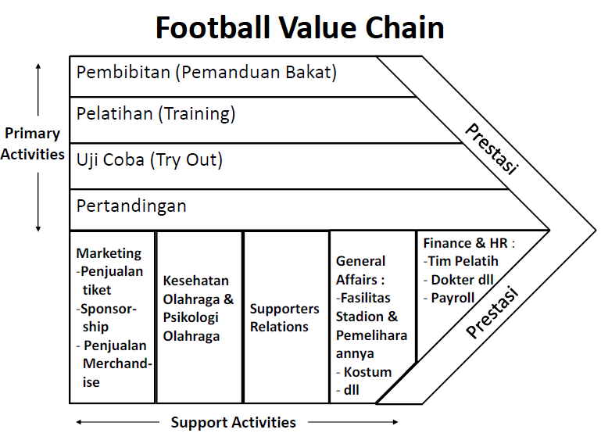
Akreditasi
WCU
dsb
Higher Education Value Chain
Pendidikan
Penelitian
Reputasi
Keunggulan Tri Dharma
Pengabdian kepada Masyarakat
Keuangan
SDM
Sarpras
Kerjasama
Tata Pamong
M U T U
Notes:
5

Slide 6
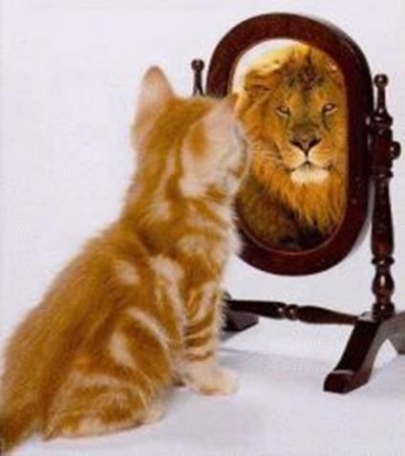
Bagaimana Cara Mengetahui Kondisi Anda ?
ARE WE GOING
WORLD CLASS?
Quality is on the eyes of beholder

Slide 7


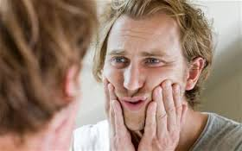
Bercermin

Slide 8


EVALUASI DIRI
WHY ARE WE DOING..... ?
DO WE REALLY.........?

Slide 9
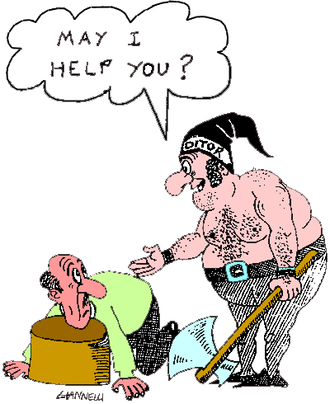

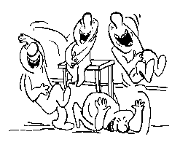
PERCEPTIONS
AUDITORS INTERNAL
Auditor
VS
Auditee
Auditor
VS
Auditee
Notes:
9

Slide 10
Transformasi Peranan Auditor Internal
W a t c h d o g (1940s)
C o n s u l t a n t (1970s)
C a t a l y s t (1990s)
Quality Improvement (2000s)
Notes:
10

Slide 11
Evolution & Roles of Internal Auditor
Masa Lalu | Masa Kini
Fault finding | Prevention
Watchdog | Business Partner
Arrogant | Humble
Process | Risk Based Audit
Cost center | Add Value
Underqualified person | High Caliber Person
Financial & operational | Strategic Culture

Slide 12
Internal Auditor Evolution
Procedure
compliance
Internal control
procedure
Strategic
business partner
Business activity

Slide 13
Evolution & Roles of Internal Auditor
Aspek | Dulu | Sekarang
Fokus Tugas | Pengujian keakuratan | Pengujian & penilaian efisiensi dan efektivitas operasional Risk & control management
Cakupan audit | Akademik dan Keuangan | Akademik dan Non-Akademik
Sikap terhadap auditee | Berseberangan | Sebagai mitra auditee
Ukuran sukses | Temuan audit | Improvements to assure accomplishment of the entity’s goals and objectives Customer satisfaction

Slide 14
AUDIT (OR) INTERNAL m i t r a
Identifikasi resiko
Mencegah masalah
Temukan solusi
Temukan cara yang lebih baik
Temukan praktik terbaik
Sarana untuk wujudkan
perbaikan berkelanjutan…

Slide 15
Aktivitas Audit Internal…
Membantu organisasi dalam mencapai tujuannya dengan cara mengevaluasi dan mendorong adanya peningkatan melalui proses:
Pengkomunikasian atas tujuan dan nilai-nilai yang telah ditetapkan → termasuk standar
Pemantauan atas pencapaian tujuan, → visi misi ?
Mengukur akuntabilitas dari pelaksanaan,
Mengukur nilai nilai yang telah disepakati → 0, 1, 2, 3, 4, 5 dst

Slide 16
Audit Internal adalah ……
Proses yang sistematis, mandiri, dan terdokumentasi untuk memperoleh bukti audit dan mengevaluasinya secara objektif untuk menentukan sejauhmana kriteria audit telah dipenuhi.

Slide 17
Tujuan Audit Internal
  Memastikan SPMI telah dilaksanakan dengan baik
  Informasi data operasional organisasi telah akurat dan dapat diandalkan
  Risiko yang dihadapi perguruan tinggi telah diidentifikasi dan diminimalisasi
  Peraturan eksternal serta kebijakan dan prosedur internal yang bisa diterima telah dipenuhi
  Kriteria operasi (kegiatan) yang memuaskan telah dipenuhi
  Sumberdaya telah digunakan secara efisien.
  Tujuan organisasi (Visi Misi) telah dicapai secara efektif .

Slide 18
Tujuan Audit Internal
  Menilai kesesuaian pelaksanaan SPMI terhadap standar Mutu yang telah ditetapkan
  Menilai kesesuaian terhadap persyaratan akademik/non akademik dan peraturan yang berlaku.
  Menilai efektivitas penerapan, pemeliharaan dan penyempuranaan SPMI.
  Menilai pencapaian sasaran-sasaran mutu.
  Masukan untuk penyempurnaan SPMI.

Slide 19
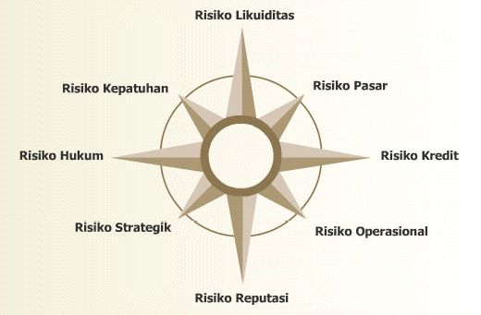
Jenis Risiko

Slide 20
Manfaat Audit Internal
Menginformasikan kesehatan sistem kualitas
Identifikasi akar masalah dan tindakan korektif
Alokasi sumberdaya yang lebih baik
Mampu menghindari masalah besar yang potensial
Perbaikan berkesinambungan
Notes:
Tells you the health of the quality system : It serves as a benchmark of current performance against which future improvements are compared. An audit will show the existing system and practices. It enables the organisation to achieve consistent performance throughout the various departments or sites.
Identify root of the problem and plan for corrective and preventive actions (CAPA) with timeline: Avoiding of potentially big problems. Minimise the chances of “if we have known it earlier….”.
Better allocation of resources. Redesignation of job functions and management of resources.
Able to avoid potentially big problems (continuous improvement principle). Having a structured internal audit program helps to identify, avoid and/or minimise problems. It also serves as a mean for future improvement.
Learn what an auditor looks for : Standard or expectations are communicated during the audit. In addition, ideas and solutions to problems can be shared between the auditors and auitees. A qualified auditor should be able to explain the rationale behind the requirements. Each audit is an opportunity to learn about the quality system of a company as well as the various approaches in meeting the GMP expectations.
You will finally know whether you comply: Compliance brings many benefits in terms of company’s reputation, productivity and resources management.

Slide 21
Wewenang Auditor Internal
Auditor InternaI mempunyai wewenang PENUH, BEBAS, dan TIDAK TERBATAS untuk melakukan akses terhadap semua bentuk dokumen, personalia dari aparat atau penyelenggara perguruan tinggi maupun objek penyelenggaraan perguruan tinggi , dan fasilitas fisik milik perguruan tinggi guna mendapatkan data dan informasi yang diperlukan dan berkaitan dengan pelaksanaan tugas auditnya.

Slide 22

INDIKATOR KEBERHASILAN AUDIT
Follow-up (corrective action)
Implementasi rekomendasi
Repeat order
Customers Satisfaction

Slide 23
Thank you.
1

